Slide 1

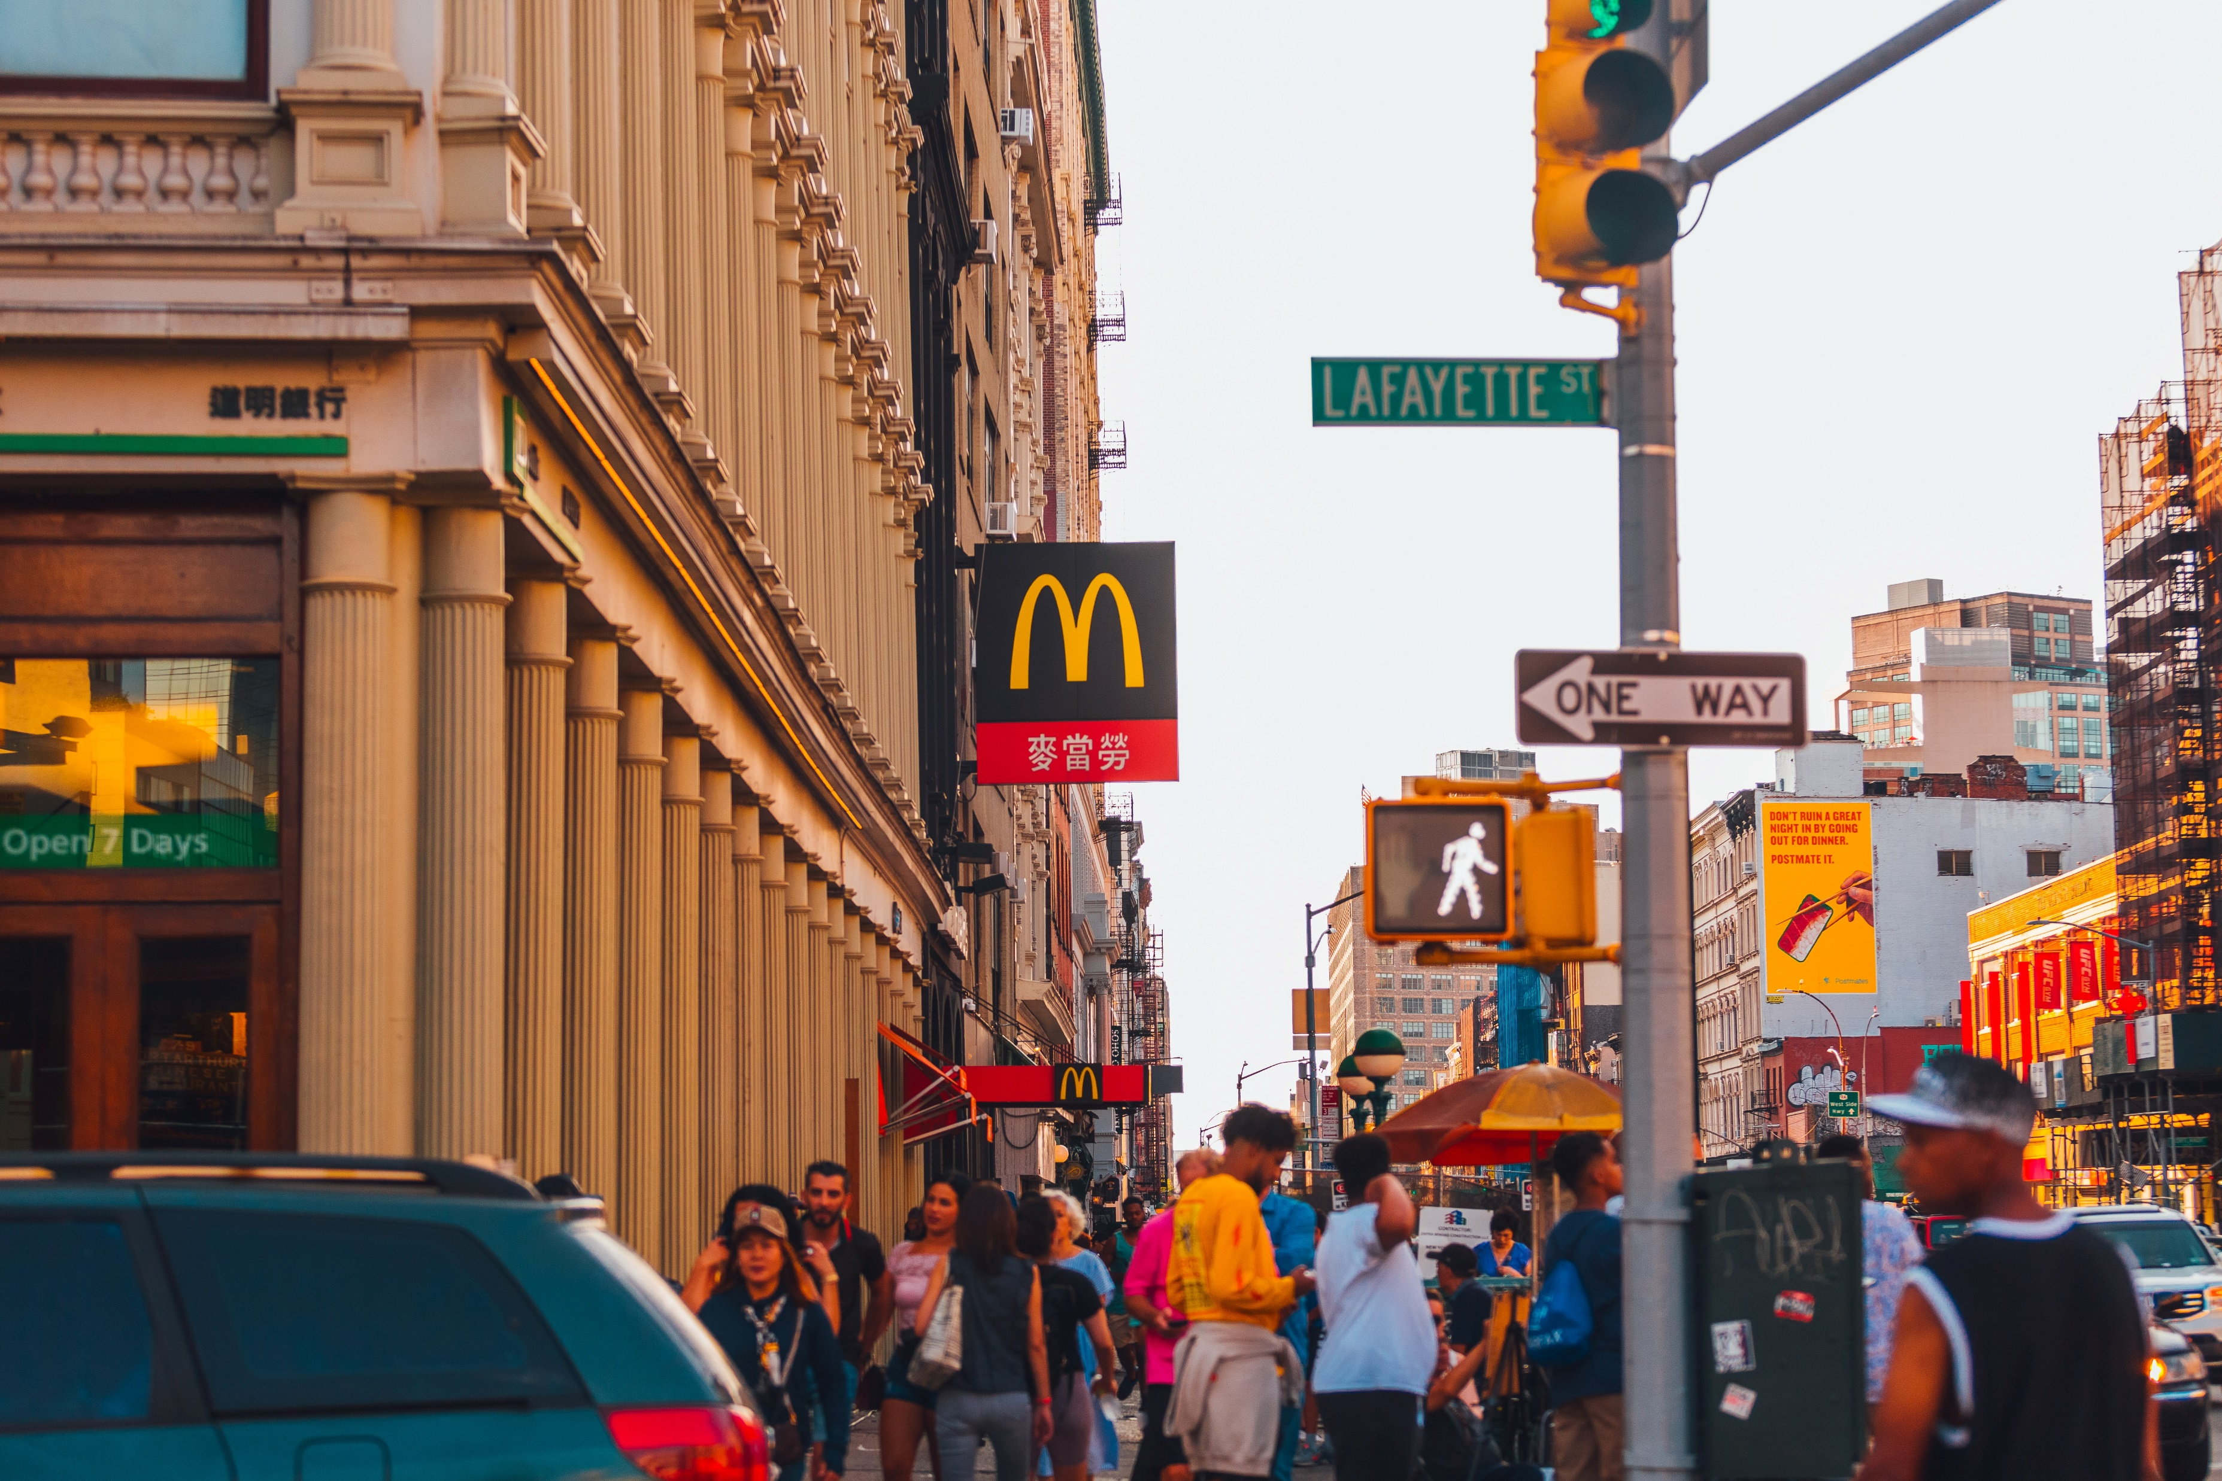


Slide 2



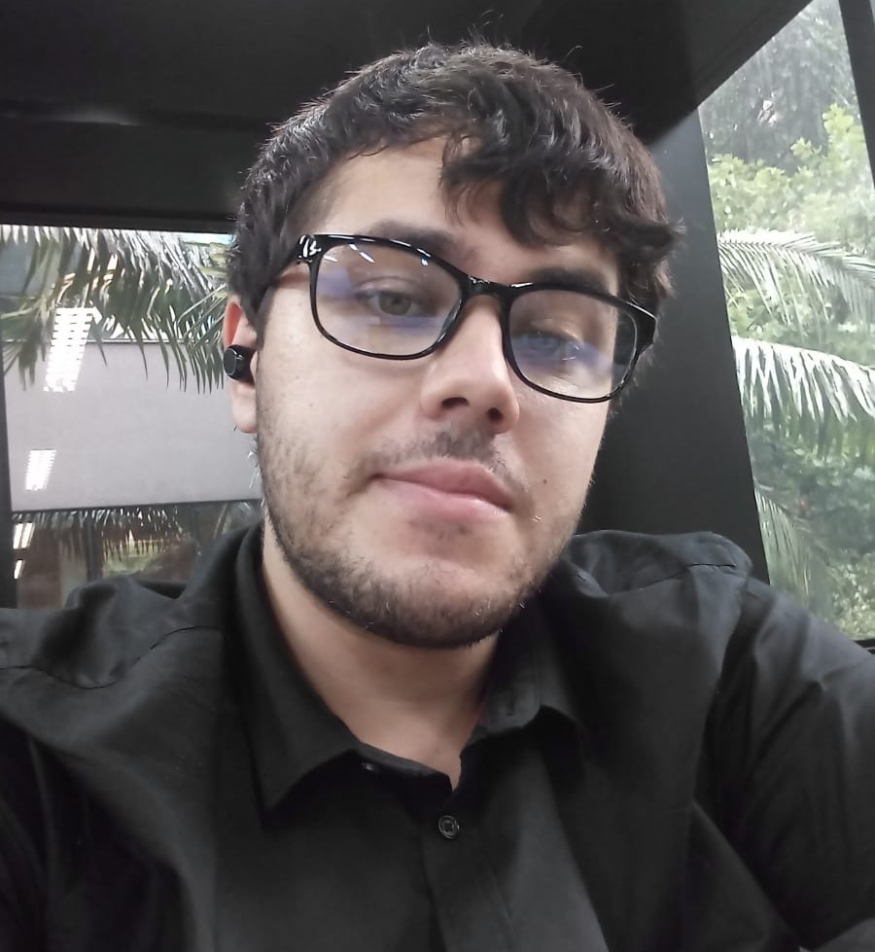




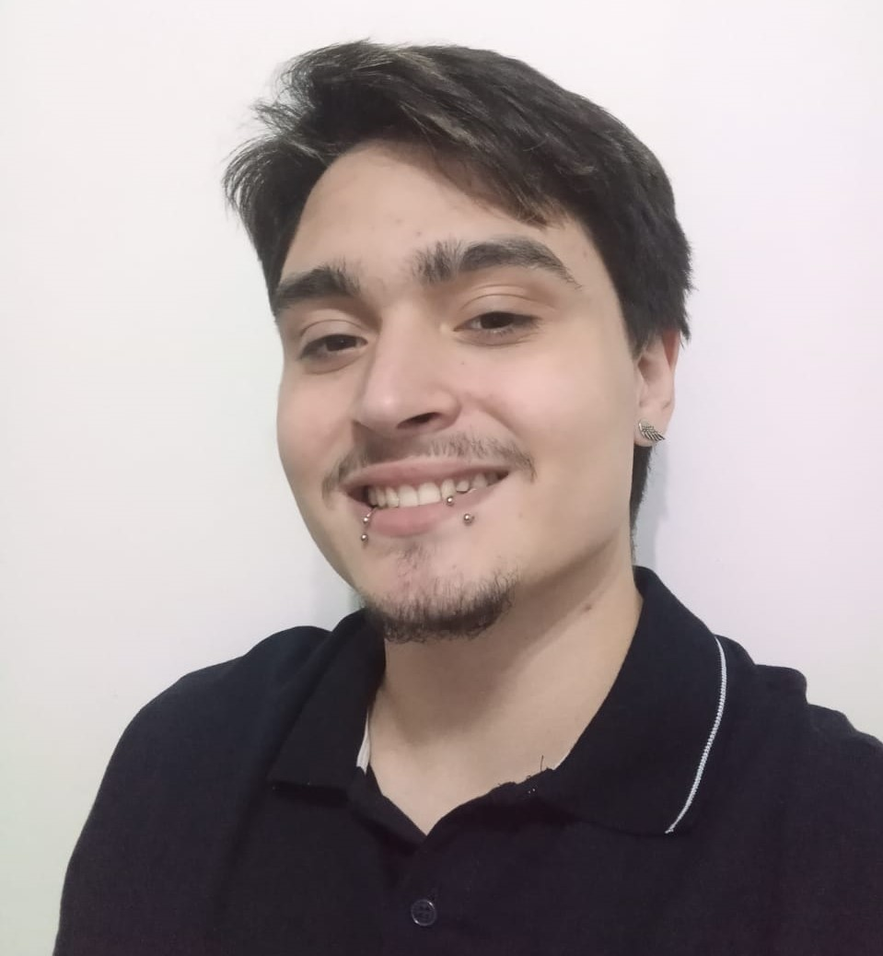
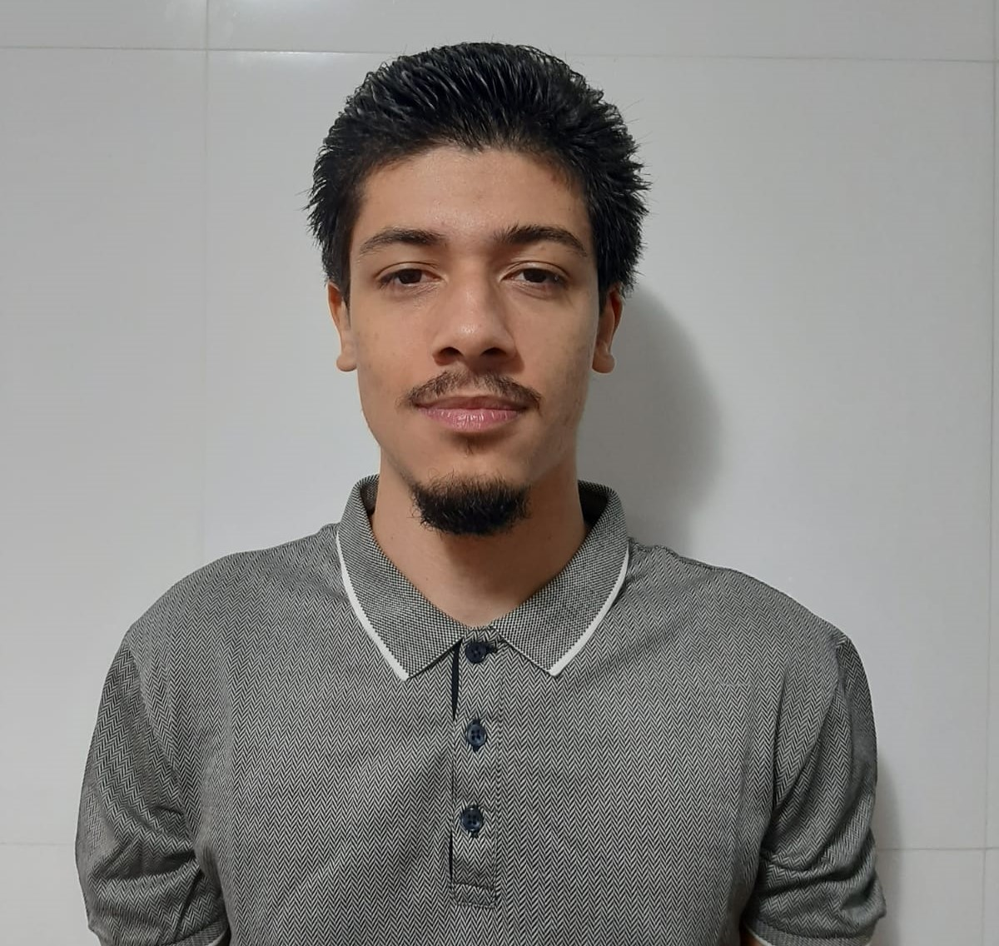
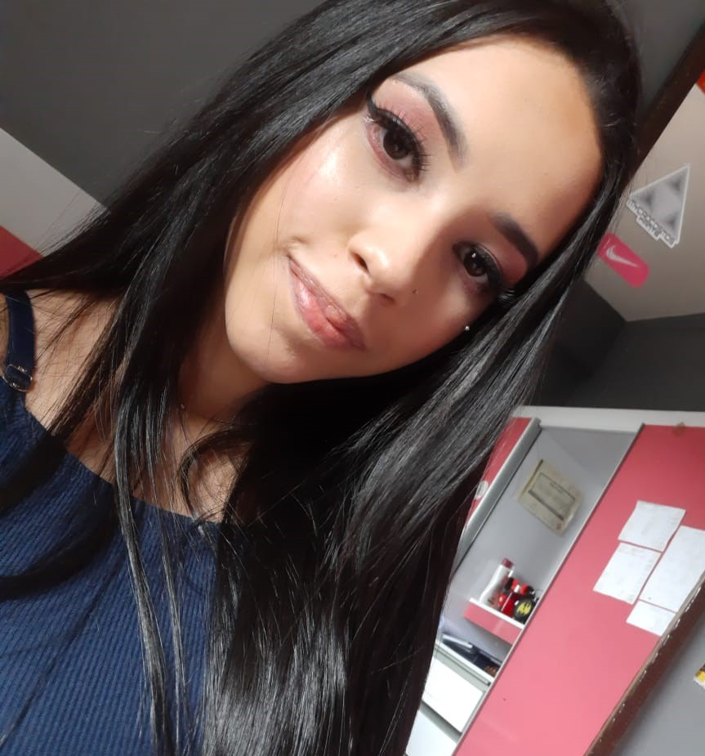
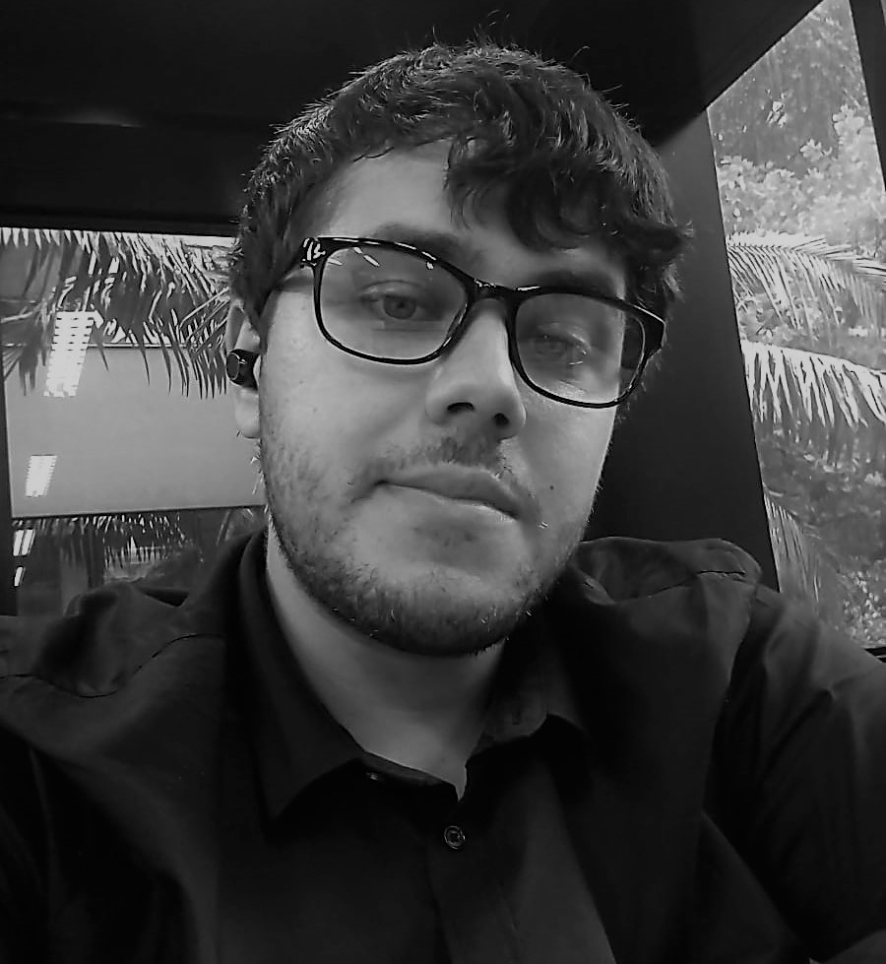
Time
Carlos Henrique
Christian Silva
Elias Nachle
Back End
Full Stack
Full Stack
Erick Lara
João Pedro
Tais Fermino
Back End
Back End
Front End
C h r i s t i a n S i l v a
Todos os direitos reservados
www.cycle.com.br
2

Slide 3


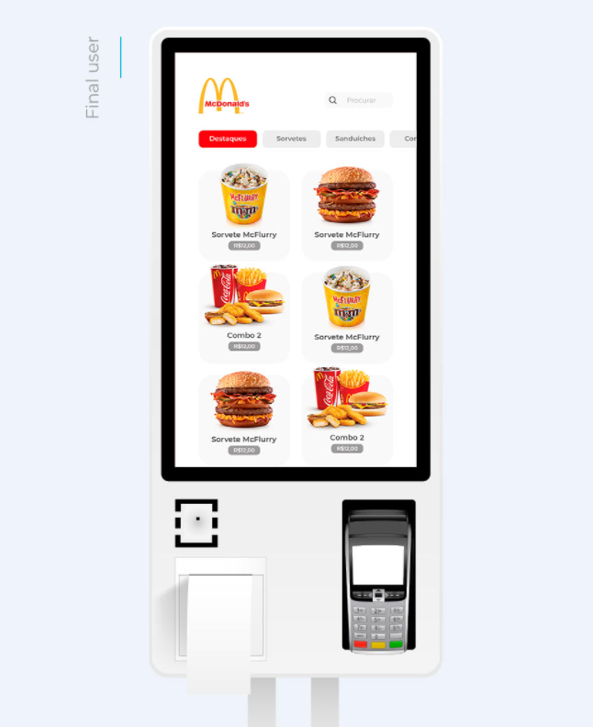

Pesquisa
Evolução do setor de fast-food no Brasil
Monitoramento
A falta de monitoramento na área técnica dificulta a resolução dos seus problemas;
500
400
300
200
Prejuízo
100
O mal funcionamento dos totens tem uma perda diária de R$800 para o dono da franquia, já que cada equipamento varia de 2 mil até 23 mil reais.
0
2014
2015
2016
2017
2018
Fonte: Globo.com
C h r i s t i a n S i l v a
Todos os direitos reservados
www.cycle.com.br
3

Slide 4


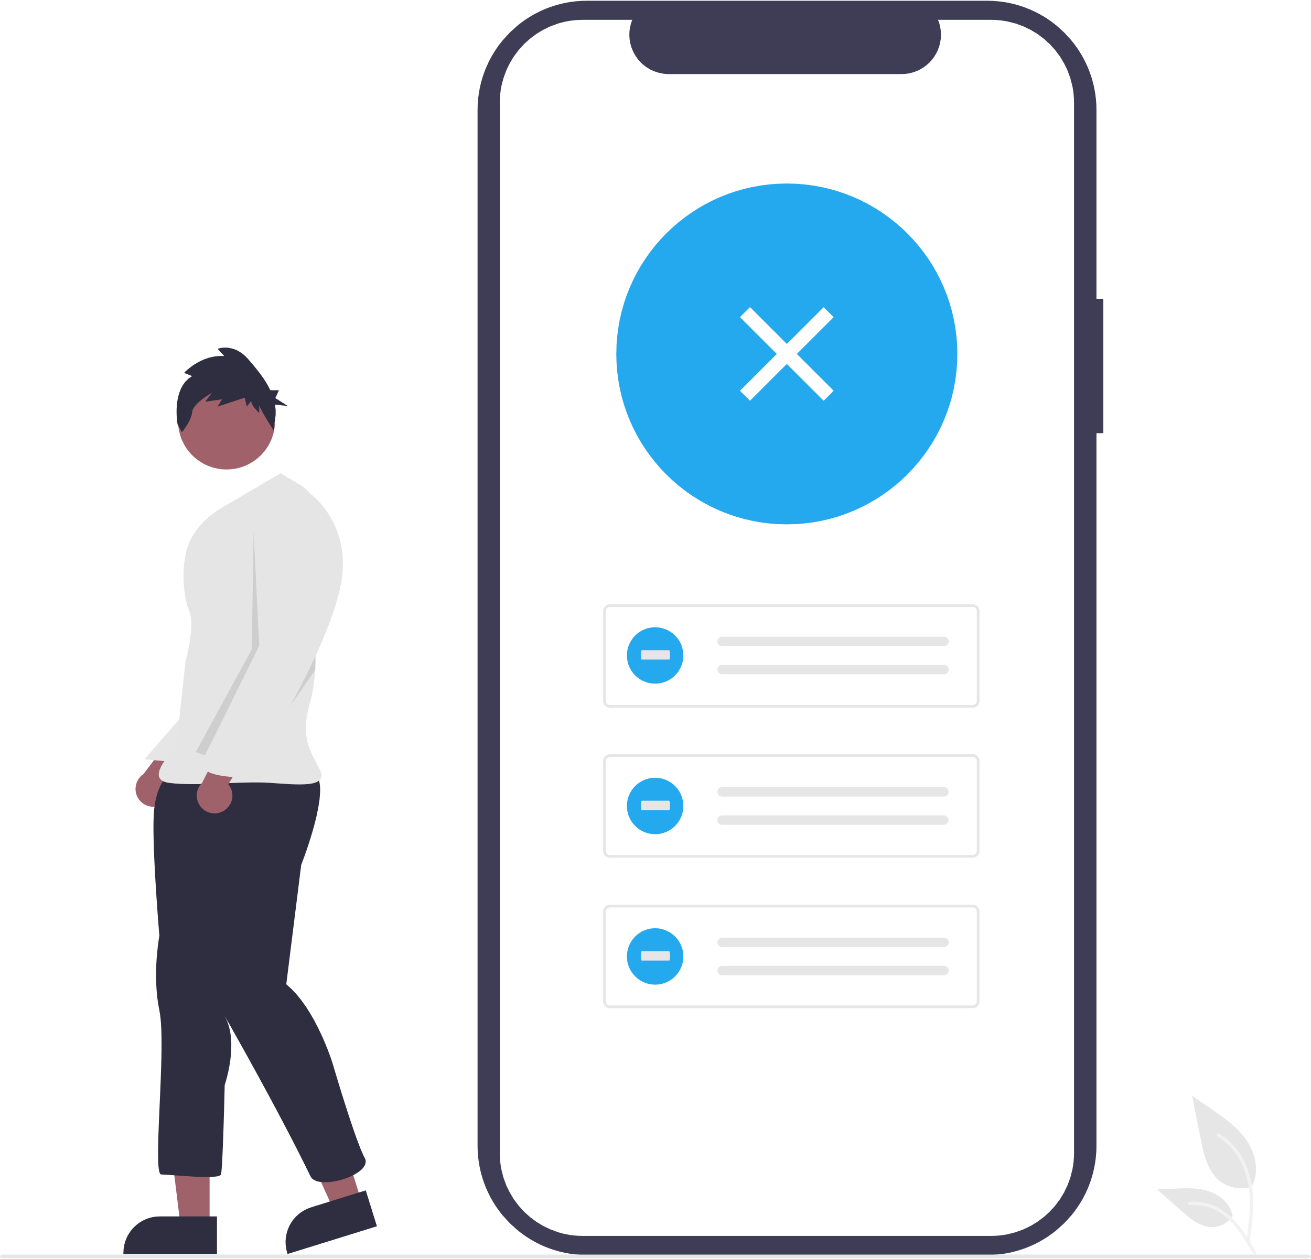
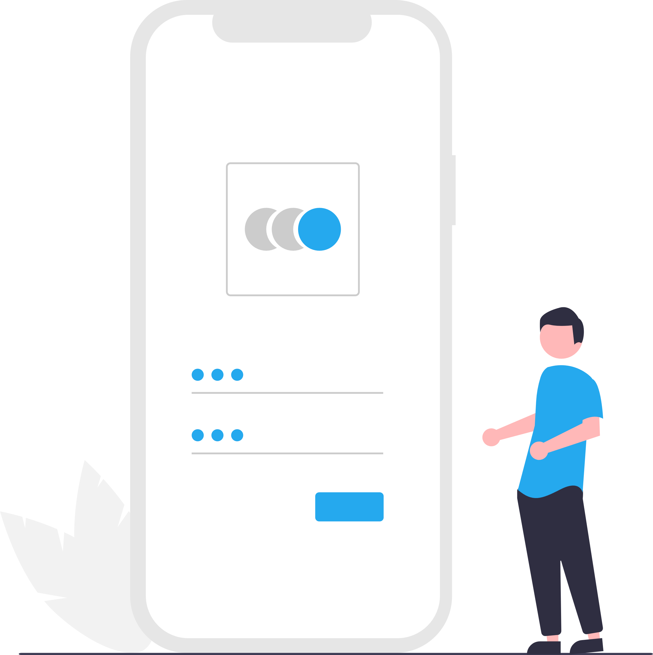

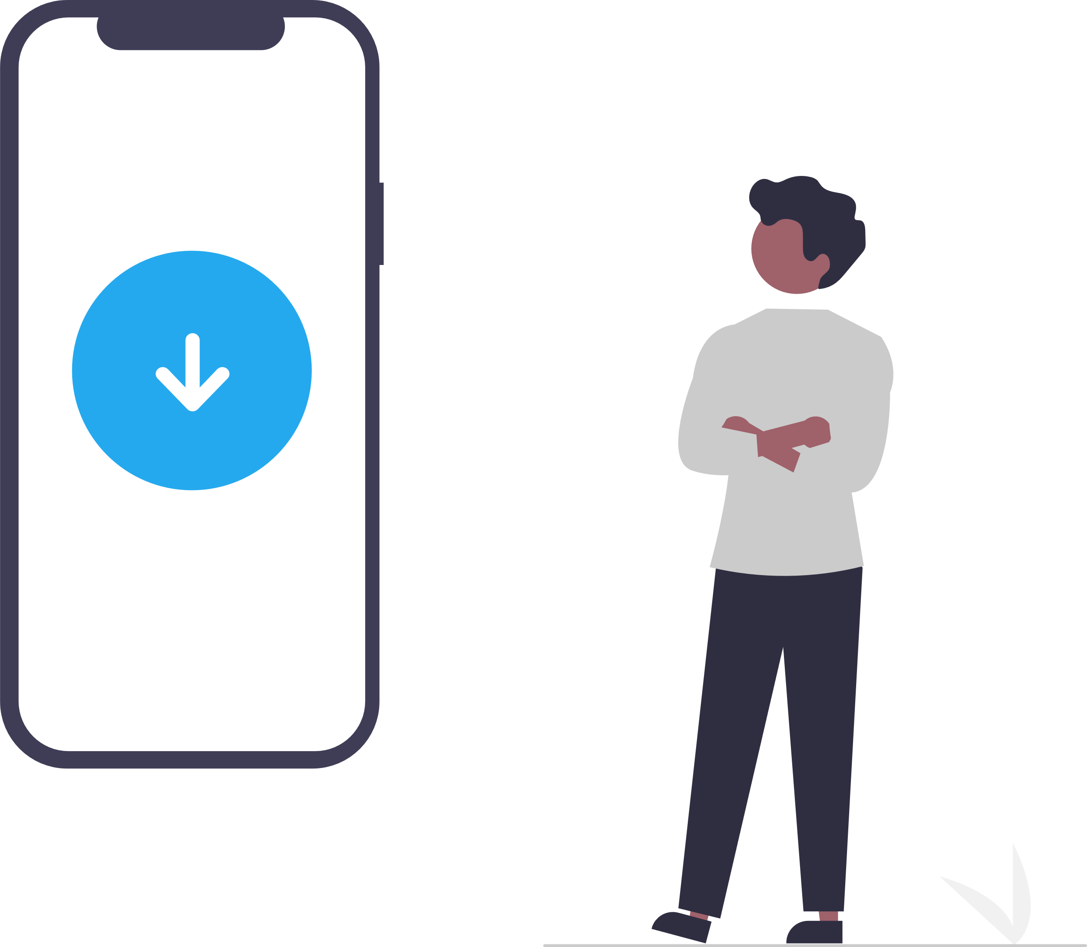
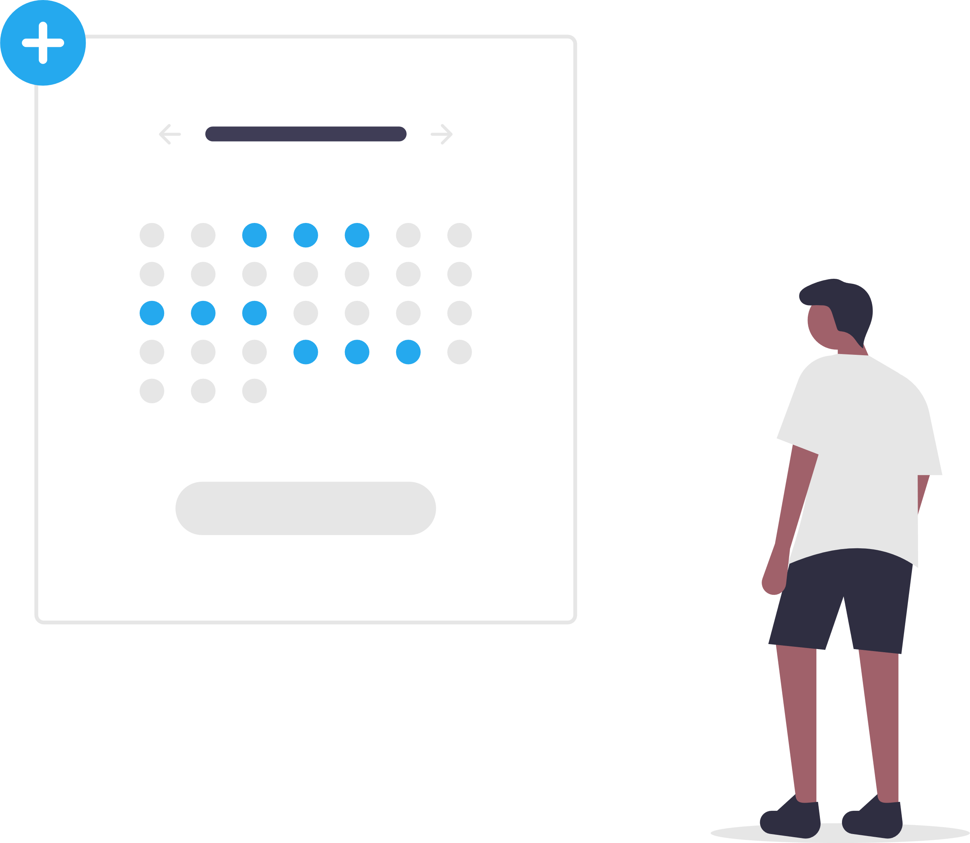





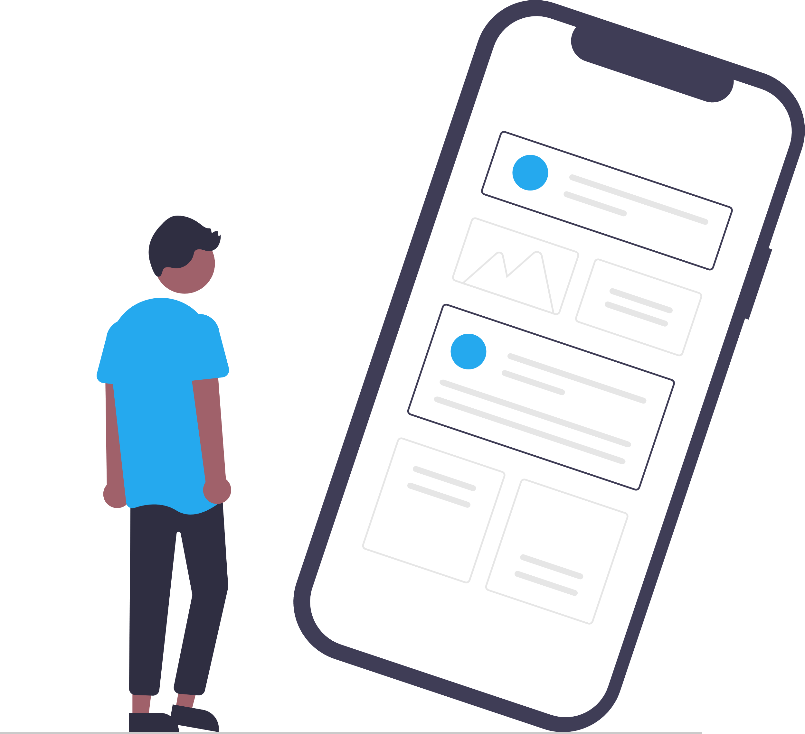
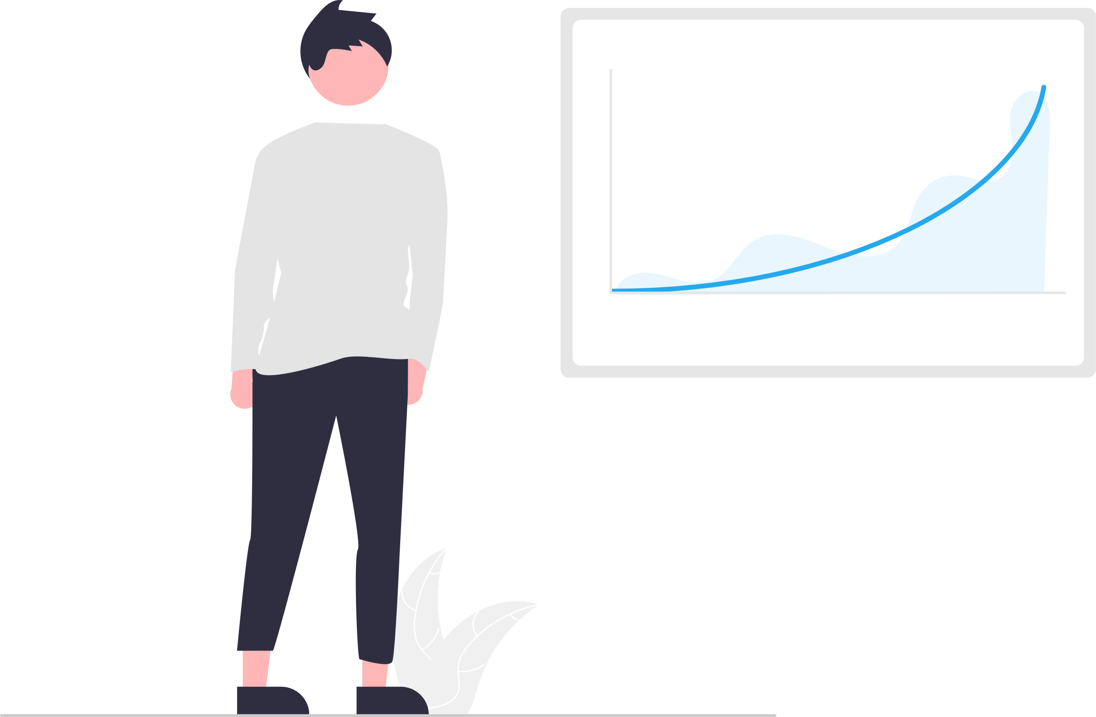




Minhas máquinas estão tendo falhas constantes, gerando grandes filas e frustando os clientes.
Não tenho nenhuma forma de prever essas falhas, logo quando acontecem o reparo demora.
Cadastro minha franquia no Request, assim eles me ajudam no monitoramento das minhas máquinas.
Com o Request a equipe de TI tem acesso a informações que facilitam a resolução dos chamados.
Storyboard
Além disso, o Request emite alertas caso seja identificada alguma falha nas máquinas.
O sistema também permite que a equipe de TI tenha acesso a informações da máquina em tempo real, via Slack.
Com isso eu tenho mais controle das máquinas e a equipe de TI tem mais agilidade na resolução dos chamados.
Posso prevenir filas extensas e ter clientes mais satisfeitos!
?
#@!
X
E l i a s N a c h l e
Todos os direitos reservados
www.cycle.com.br
4

Slide 5




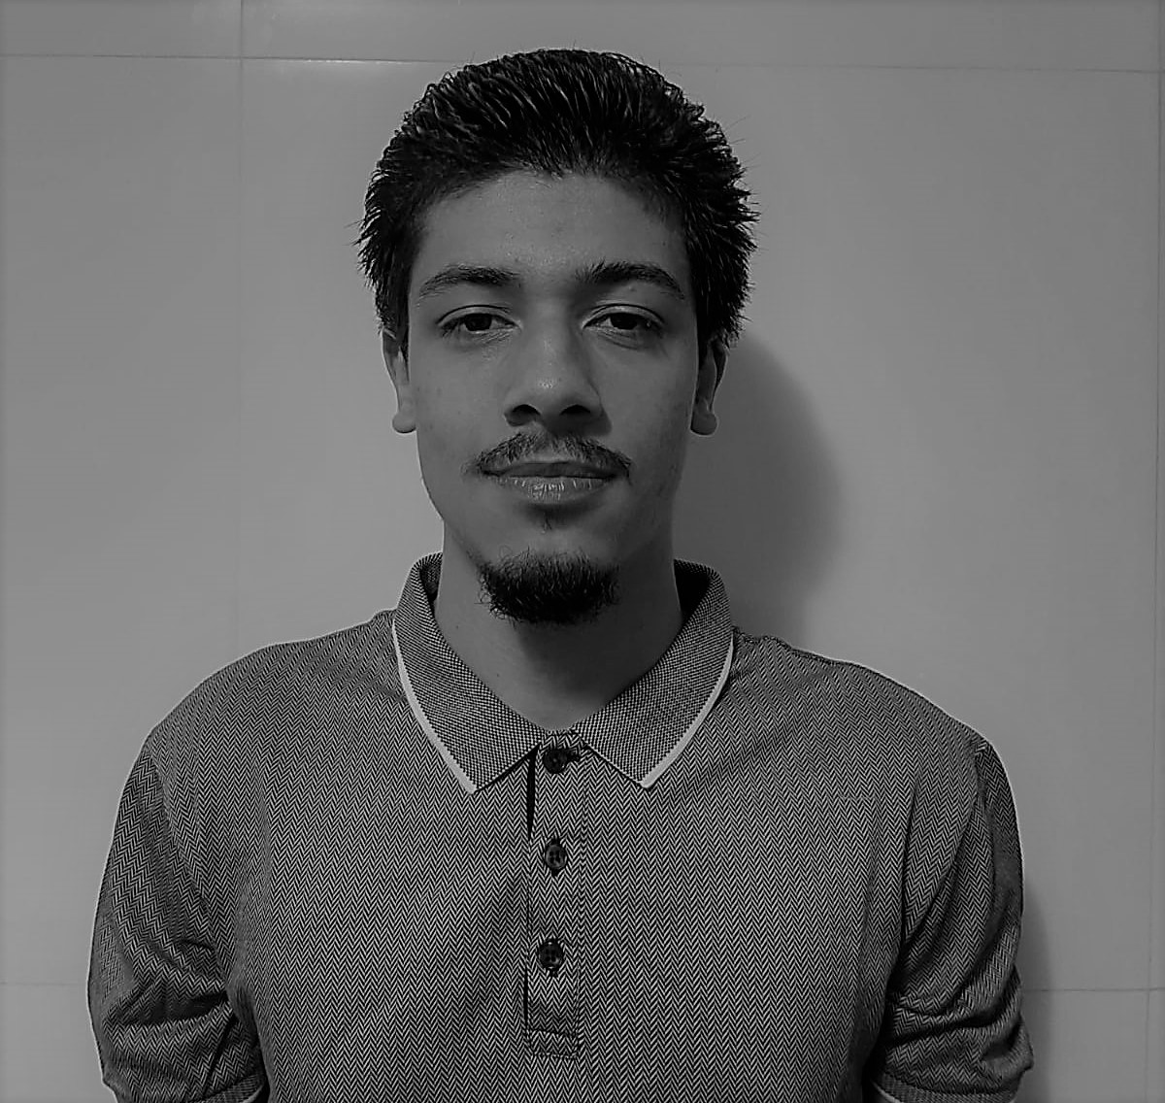
Trilha de Requisitos
Ferramentas para apoio da evolução dos Requisitos
Entendimento inicial do desejo do Cliente
Contextualização do Sistema, User Stories, Canvas, PBL v1, Storyboard, Mapa de Empatia.
Mapeamento dos Processos
BPMN, Protótipo de Telas, DER, Use Case.
Desenhos Técnicos
Arquitetura da Aplicação e Diagrama de Classes.
Desenvolvimento da Solução
JAVA, SQL SERVER, AWS, AZURE, NODE.JS.
J o ã o P e d r o
Todos os direitos reservados
www.cycle.com.br
5

Slide 6














Azure
SqlServer
Aplicação WEB
API
Site
Looca API
JDBC
JavaSwing
Slack API
.JAR
Node JS
SEQUELIZE
HTML
SCSS
JS
Máquina Local
Sistema
Diagrama de Solução
Contratante
Suporte
Receber Alertas
Contratação de Serviço
Dashboard
Cadastro
Login
Tela de usuario
Adicionar unidade
Adicionar suporte
Slack
Login
Tela de usuario
Looca API
JDBC
JavaSwing
Slack API
.JAR
MYSQL
AWS
Servidor de redundancia MySQL
C a r l o s H e n r i q u e
Todos os direitos reservados
www.cycle.com.br
6

Slide 7



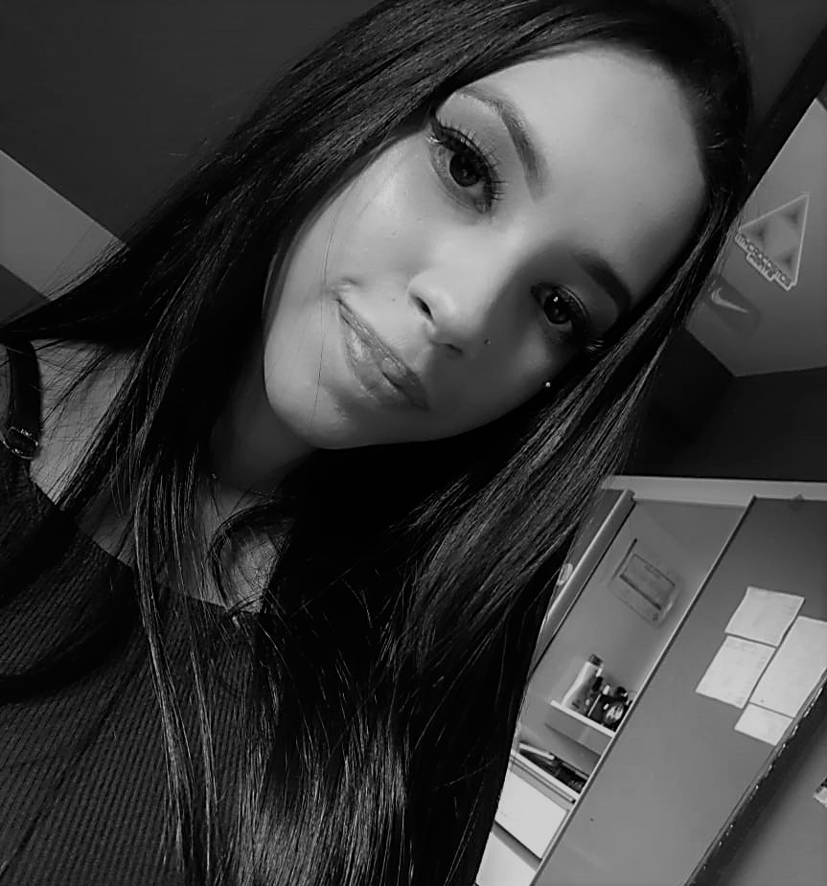
Deep dive
Satisfação no atendimento de fast-foods
da renda das famílias brasileiras é destinada a alimentação de rua.
32,8%
IBGE - 2018
100%
80%
60%
dos clientes consideram rapidez e eficiência o fator mais importante na utilização de TAA(Auto Atendimento)
40%
97,01%
20%
UFSCar - 2021
0%
Ruim
Regular
Regular
Bom
Ótimo
Fonte: ReclameAQUI - 2017
T a i s F e r m i n o
Todos os direitos reservados
www.cycle.com.br
7

Slide 8
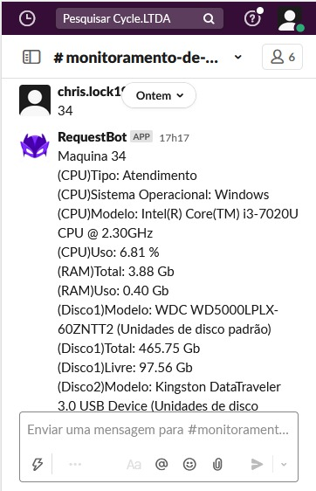





Agilidade
Inovação
Seleção de dados em segundos, em qualquer rede, facilitando que a equipe de TI identifique possíveis erros;
+
Consulta de dados na palma da mão
Praticidade
Visualização dos dados de qualquer máquina em tempo real, com apenas o envio de uma mensagem. Assim, o suporte é comunicado mais rapidamente;
Acesso a informações em tempo real das máquinas de fast-food.
Mobilidade
Acesso de qualquer lugar do mundo;
T a i s F e r m i n o
Todos os direitos reservados
www.cycle.com.br
8

Slide 9
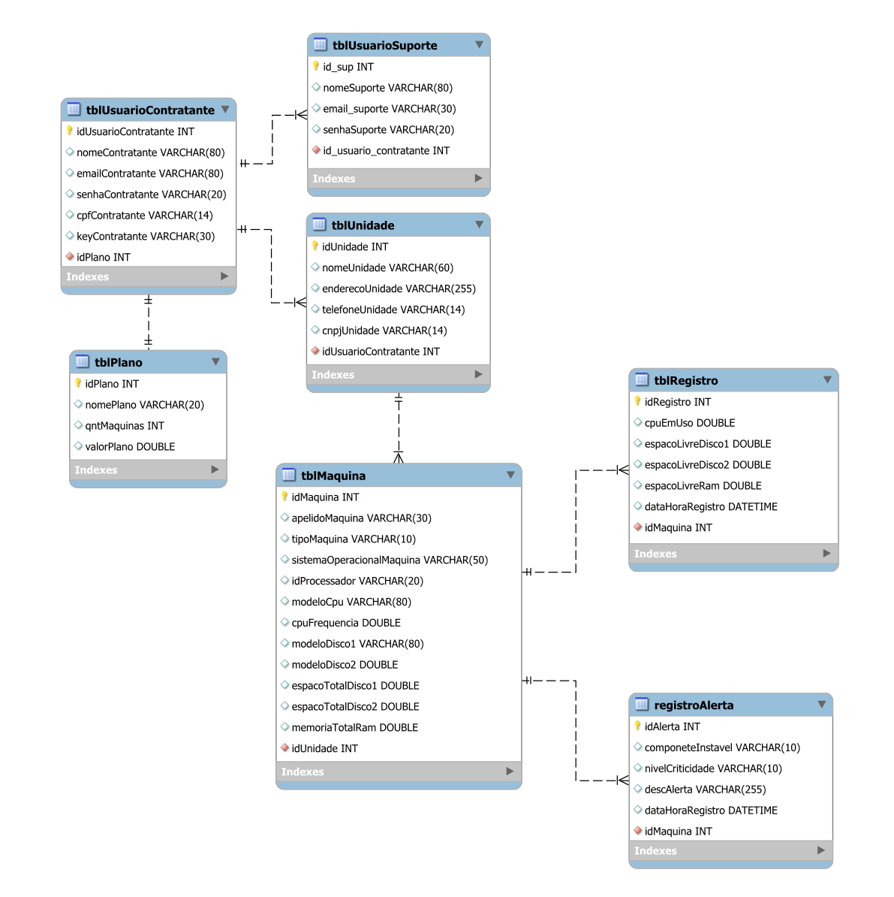
DER
Consulta de dados na palma da mão
C a r l o s H e n r i q u e
Todos os direitos reservados
www.cycle.com.br
9

Slide 10
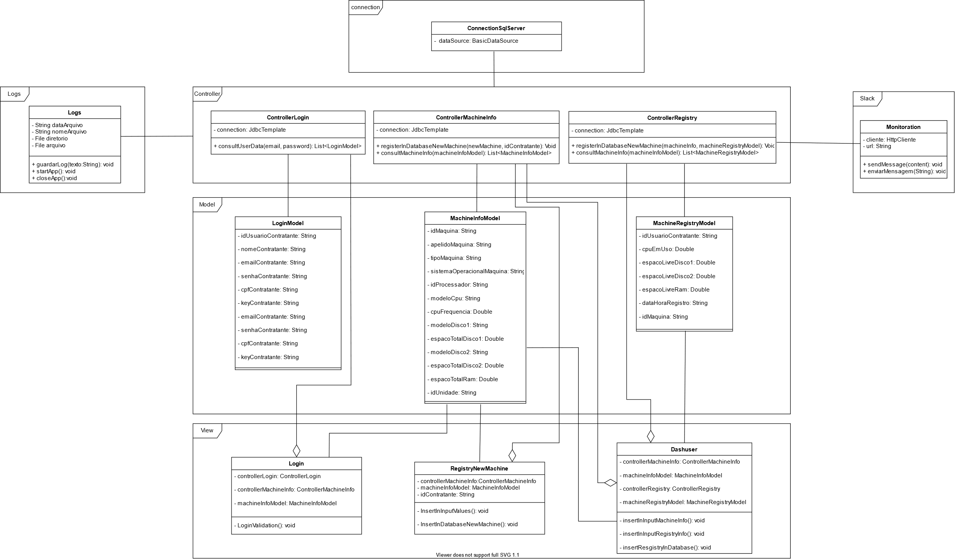
Sistema
Diagrama de Classe
C a r l o s H e n r i q u e
Todos os direitos reservados
www.cycle.com.br
10

Slide 11











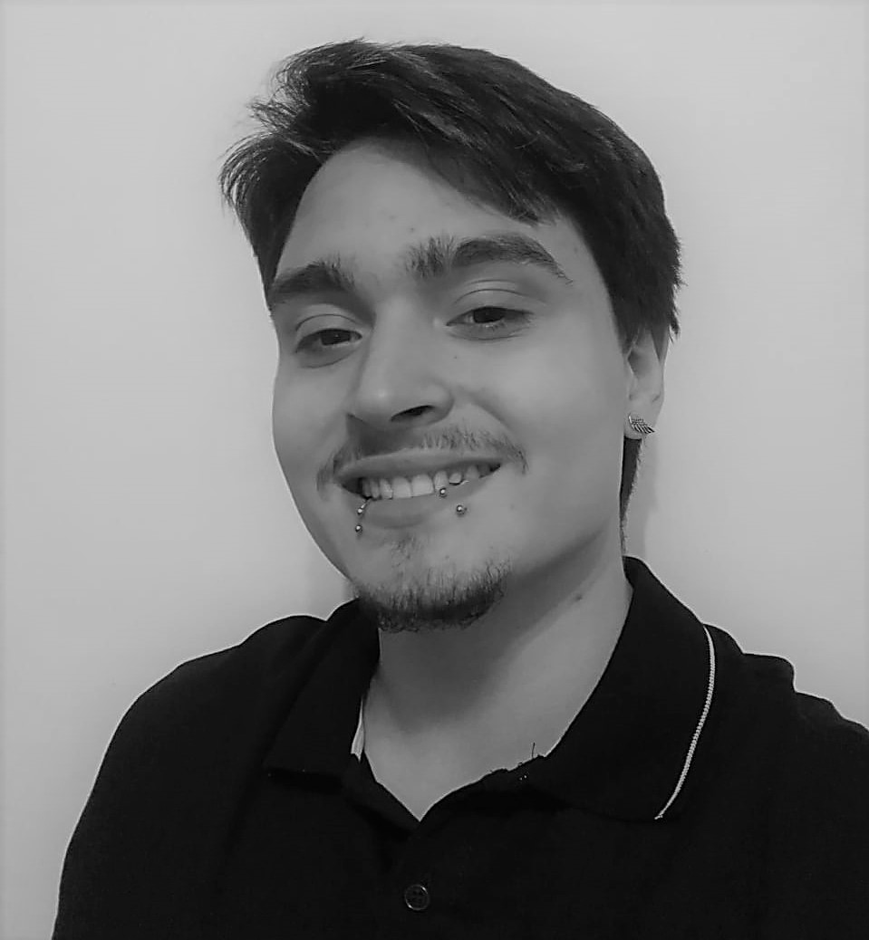
Ferramentas
By
Ferramentas e Softwares usados com o intuito de auxiliar, organizar e documentar o desenvolvimento da aplicação Request.
E r i c k L a r a
Todos os direitos reservados
www.cycle.com.br
11

Slide 12
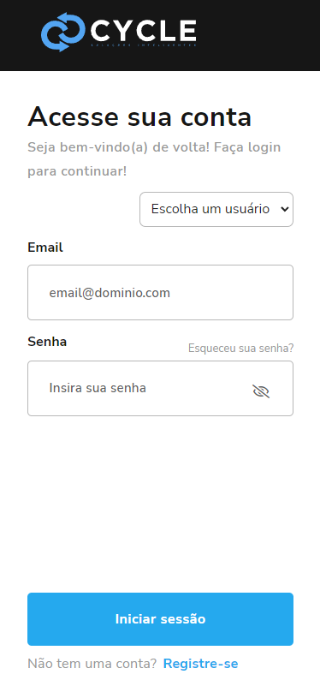

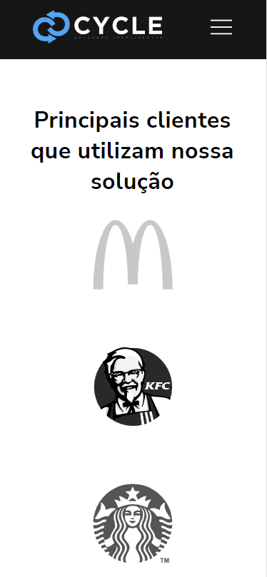
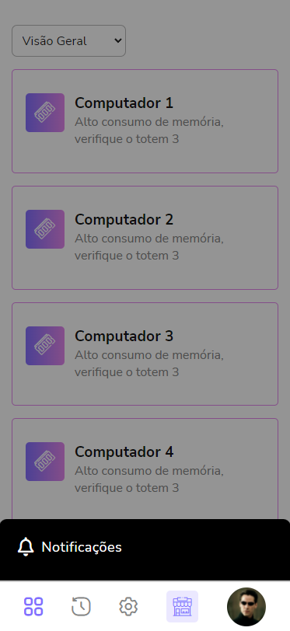
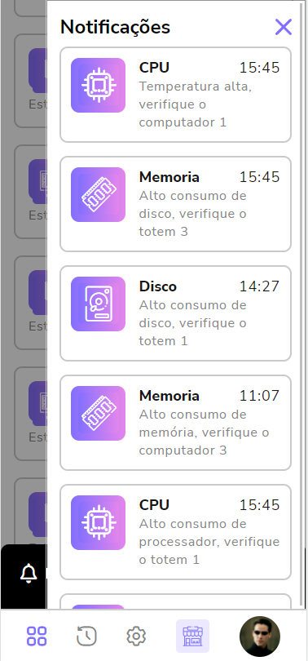


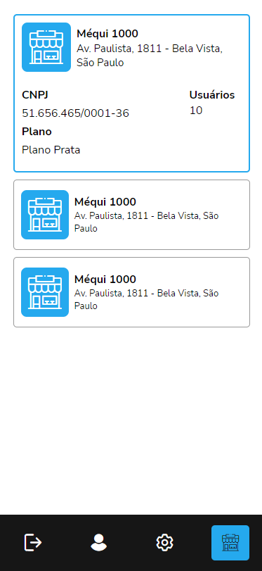
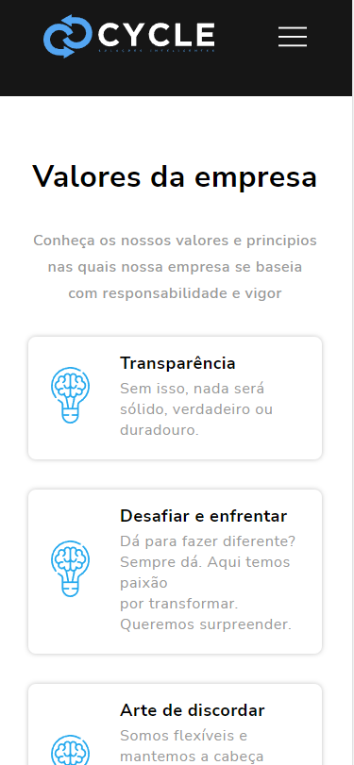
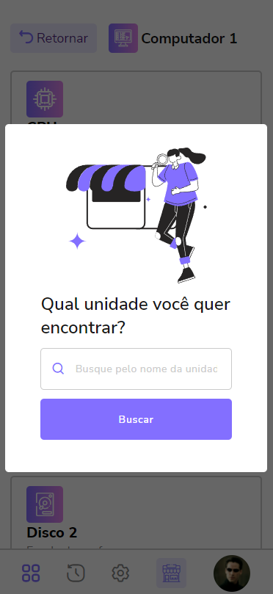
-
Site Institucional e Sistema
Site Institutional Cycle e primeira versão da aplicação de monitoramento para totens de fastfood – Request.
T a i s F e r m i n o
Todos os direitos reservados
www.cycle.com.br
12

Slide 13





Planejamento
Reuniões semanais e adoção da metodologia ágil.
Experimentos
Utilização de novas ferramentas e linguagens, além de novas estratégias de projeto.
Conclusão
Conclusão
Desafios
Desenvolvimento pensado na experiencia do usuário e aplicação do feedback do cliente.
Aprendizados
Feedback construtivo, arte de discordar, transparência, trabalho em grupo e compartilhamento de conhecimento.
E r i c k L a r a
Todos os direitos reservados
www.cycle.com.br
13

Slide 14



Slide 15
User Stories
Gerente
Equipe de TI
Dev
Story-G01
Eu como gerente gostaria que a equipe de TI fosse acionada mais rapidamente pois eu perco muitos clientes com a demora do conserto das maquinas.
Story-TI03
Eu enquanto parte da equipe de TI gostaria de saber que maquinas estão apresentando possíveis problemas para que possa tomar medidas antes que o problema ocorra.
Story-DEV04
Eu enquanto desenvolvedor gostaria que os chamados fossem mais simples de se abrir e enviar informações uteis da maquina com problema para a equipe de TI.
Story-TI04
Eu enquanto parte da equipe de TI gostaria de receber informações detalhadas das maquinas para que não precise analisar cada componente e sim ir diretamente no problema.
Todos os direitos reservados
www.cycle.com.br
-

Slide 16
US 01.1
O sistema deve alertar via Slack ou outra ferramenta, a equipe de TI caso alguma maquina apresente mal funcionamento.
Essencial
US 01.2
A dashboard da equipe de TI deve informar o estado dos componentes importantes para o funcionamento do serviço de atendimento.
Essencial
US 02.1
O sistema terá que ter um sistema de chamados próprio e integrado com o sistema de monitoramento.
Essencial
US 02.2
O sistema deve ser acoplado ao sistema de chamados do fastfood, assim integrando com nosso sistema de monitoramento.
Essencial
US 02.3
O funcionário que abrir o chamado ter a opção de apontar a maquina e s tag leva o suporte para as informações daquela maquina.
Importante
US 03
O gerente deve conseguir baixar relatórios semanais para ter acesso a informações da monitoria feita na semana.
Importante
DR 01.1
O sistema deve capturar dados de uso de RAM, CPU e Disco.
Essencial
Product Backlog
O sistema deve registrar esses dados no banco de dados para serem visualizados na dashboard.
Essencial
DR 01.2
DR 02.1
O sistema deve capturar a versão da aplicação de atendimento usada na maquina.
Importante
DR 02.2
O sistema deve registrar a versão da aplicação capturada no banco para que possa ser visualizada na dashboard.
Importante
DR 03.1
O sistema deve fazer a captura de dados sobre RAM, CPU e Disco a cada 1Min.
Essencial
DR 03.2
O sistema deve fazer a captura de versão da aplicação de atendimento a cada 12H.
Importante
PT 01.1
O site será Onepage para facilitar a navegação dos usuário.
Essencial
PT 01.2
Na pagina de apresentação deve conter todos os nossos serviços e apresentar nossa proposta aos possíveis clientes.
Essencial
PT 2
O site deve ter um chat para duvidas ou relatar um problema.
Essencial
PT 3
O site terá apenas tela de login. O acesso será dado quando o nosso produto for contratado.
Importante
9

Slide 17
Azure
SqlServer
Aplicação WEB
API
Site
Looca API
JDBC
JavaSwing
Slack API
.JAR
Node JS
SEQUELIZE
HTML
SCSS
JS
Máquina Local
Contratante
Suporte
Receber Alertas
Contratação de Serviço
Dashboard
Cadastro
Login
Tela de usuario
Adicionar unidade
Adicionar suporte
Slack
Login
Tela de usuario
Looca API
JDBC
JavaSwing
Slack API
.JAR
MYSQL
AWS
Servidor de redundancia MySQL
Todos os direitos reservados
www.cycle.com.br
6

Slide 18
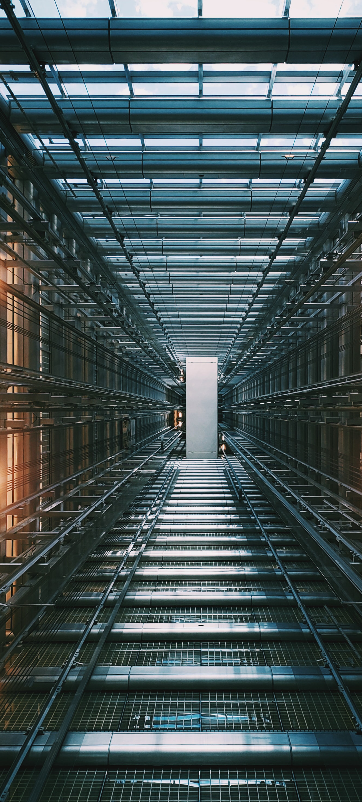
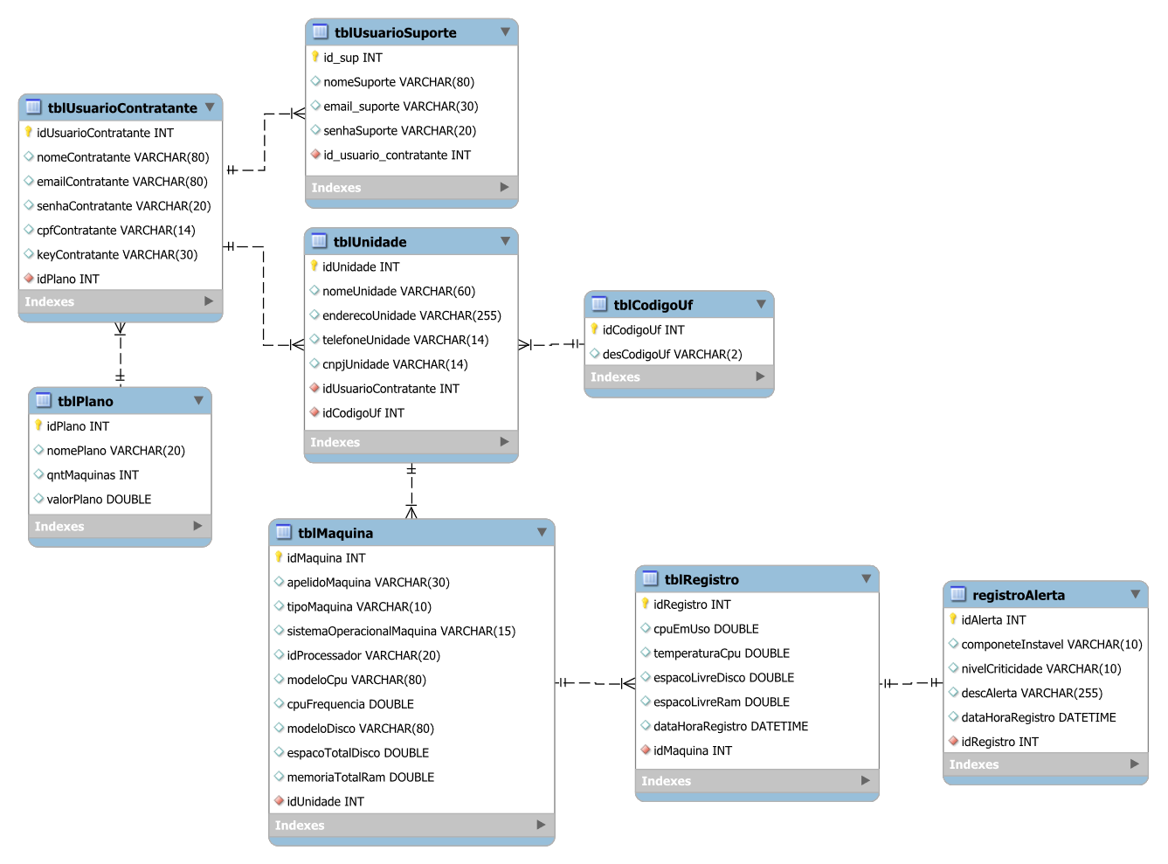
Sistema
Banco de Dados
Todos os direitos reservados
www.cycle.com.br
9

Slide 19
Fluxo de cadastro do contratante
Fluxo de cadastro de maquina
Fluxo de alertas
Fluxo de abertura de chamado
Sim
Iniciar loop de captura de dados
Campos validos?
Enviar chamado para o grupo de chamados do slack
Consultar se a maquina está cadastrada
Sim
Requisitar informações do chamado
Criar alerta com as informações capturadas
Exibir mensagem de dados inválidos
Selecionar o plano
Confirmar cadastro
validar campos
Maquina cadastrada?
Realizar pagamento
Aplicação JAVA
Inserir dados
Enviar alerta ao slack
Aplicação JAVA
Cliente
Aplicação JAVA
Não
Não
Enviar mensagem de campos inválidos
Fazer coleta da configuração da maquina
Levar a tela de cadastro de maquina
Guardar informações da maquina no banco de dados
Cadastrar
Não
Cancelar
Preenche campos do chamado
Sim
Enviar alerta para o grupo de alertas
Visualiza a mensagem
Aplicação WEB
Validar dados
Receber alerta
Preencher os campos de informações da maquina
Inserir dados
Gerente
Cancelar
Slack
Cliente
Cancelar / Cadastrar
Confirmar/cancelar cadastro

